Slide 1





TRƯỜNG TIỂU HỌC TIÊN CÁT.
TIẾNG VIỆT
LỚP 3A1.
NĂM
ĐỌC: ĐỂ CHÁU NẮM TAY ÔNG
(4 tiết)
GIÁO VIÊN: VŨ THỊ THÚY VINH.

Slide 2




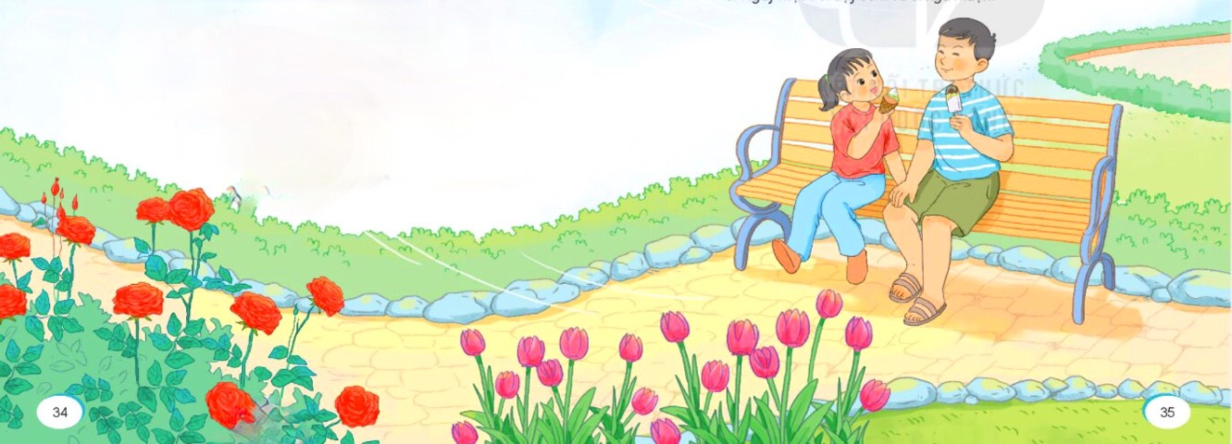
Thứ Tư ngày 22 tháng 11 năm 2023
Tiếng Việt
Khởi động

Slide 3
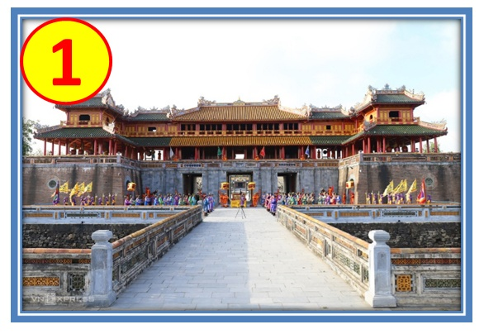

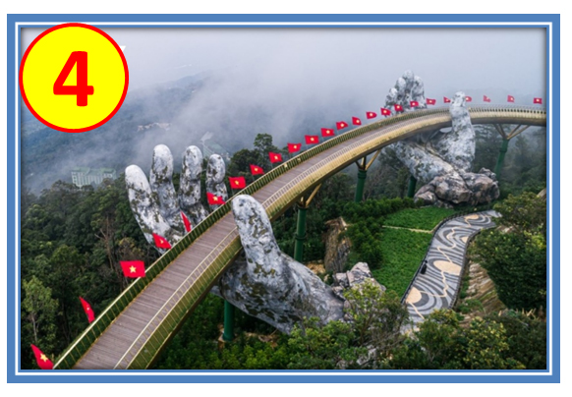
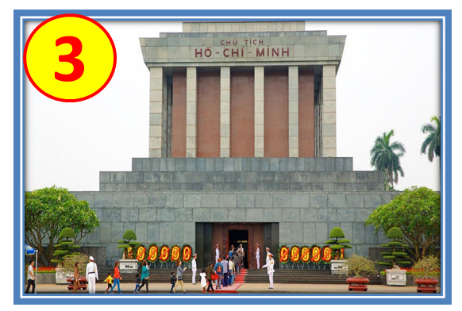


TRÒ CHƠI: DU LỊCH QUA MÀN ẢNH NHỎ
4
1
3
2
BẮT ĐẦU QUAY

Slide 4
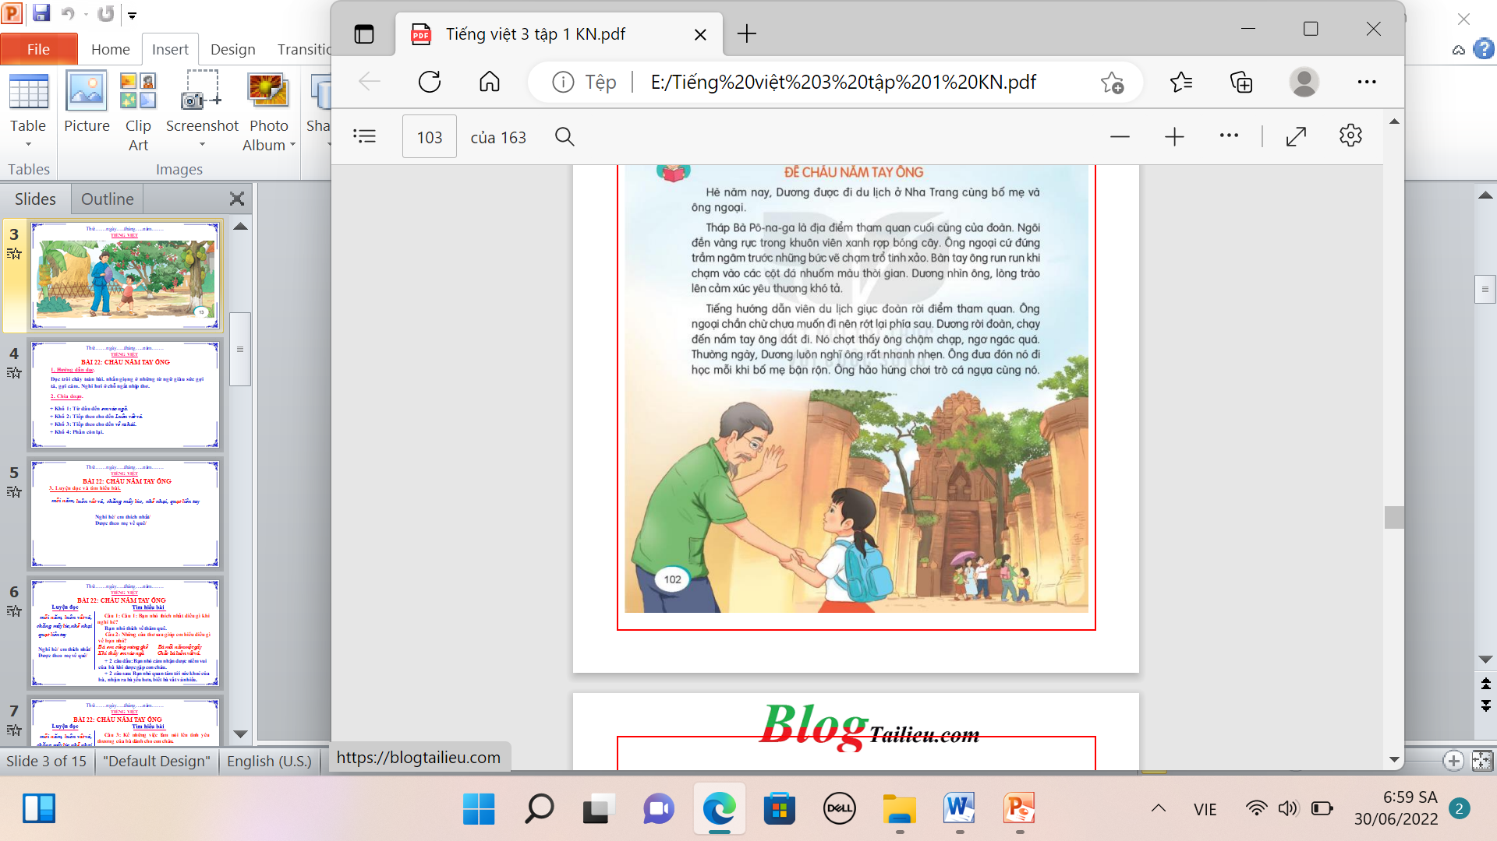
Thứ Tư ngày 22 tháng 11 năm 2023
Tiếng Việt
Đọc: Để cháu nắm tay ông.
Ôn chữ hoa: J, K

Slide 5
Thứ Tư ngày 22 tháng 11 năm 2023
Tiếng Việt
Đọc: Để cháu nắm tay ông.
I. Đọc văn bản.
* Luyện đọc đúng từ ngữ khó:
- Tháp Bà Pô-na-ga, chạm trổ, tinh xảo, choàng tay,...
* Luyện đọc câu:
- “Ông ngoại ơi,/ cháu yêu ông nhiều lắm!//”
* Giải nghĩa từ:
- Tháp bà Po-na-ga:
- Chạm trổ:
- Tinh xảo:
- Chần chừ:

Slide 6
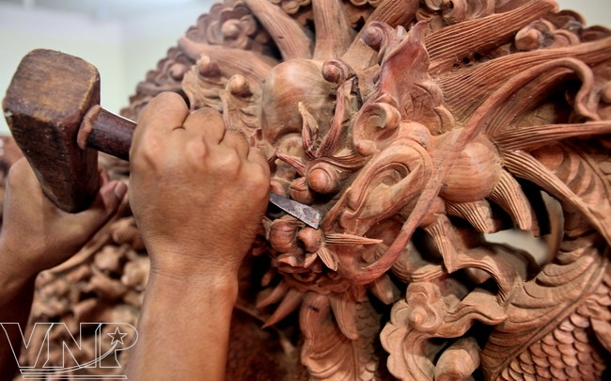
* Chạm trổ: khắc, đục lên bề mặt gỗ, đá để trang trí.
Chạm trổ

Slide 7
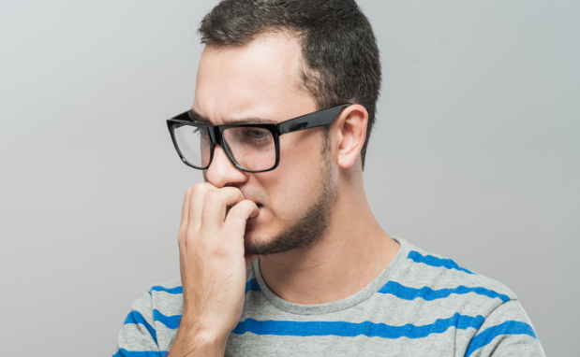
* Chần chừ: Đắn đo, do dự, chưa quyết tâm làm ngay một việc gì đó.
Chần chừ

Slide 8
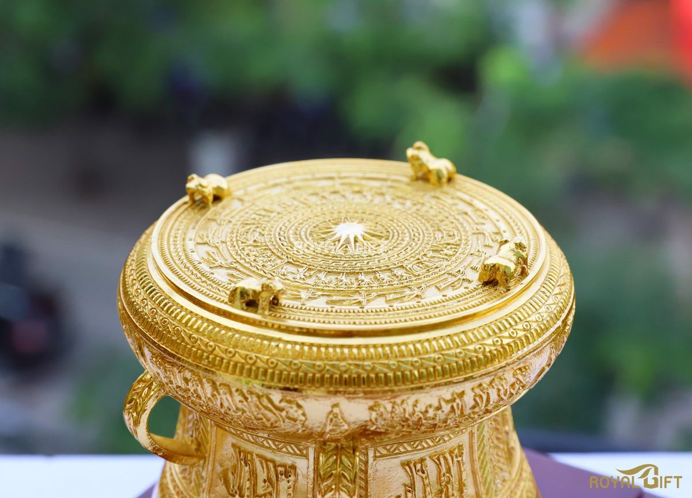
* Tinh xảo: tinh vi, tỉ mỉ, khéo léo.
Tinh xảo

Slide 9

* Tháp bà Po-ga-ma: Công trình kiến trúc tiêu biểu của văn hoá Chăm pa ở Nha Trang.

Slide 10


Thứ Tư ngày 22 tháng 11 năm 2023
Tiếng Việt
Đọc: Để cháu nắm tay ông.
I. Đọc văn bản
ĐỌC NHÓM
ĐỌC LẠI
CẢ BÀI
ĐỌC NỐI TIẾP TRƯỚC LỚP
Notes:
GV cùng hs nhớ lại nhân vật đồng hành Hà và Nam qua từng năm học Tác giả bộ ppt Toán + TV2: Phan Thị Linh – Đà Nẵng
Sđt lh: 0916.604.268
+ Zalo: 0916.604.268
+ Facebook cá nhân: https://www.facebook.com/nhilinh.phan/
+ Nhóm chia sẻ tài liệu: https://www.facebook.com/groups/443096903751589
Hãy liên hệ chính chủ sản phẩm để được hỗ trợ và đồng hành trong suốt năm học nhé!

Slide 11
Thứ Tư ngày 22 tháng 11 năm 2023
Tiếng Việt
Đọc: Để cháu nắm tay ông.
II. Tìm hiểu bài
1. Điểm tham quan cuối cùng của gia đình Dương là ở đâu?
* Tháp Bà Pô-na-ga – Nha Trang
2. Tìm những chi tiết cho thấy ông ngoại ngắm ngôi đền rất kĩ và đầy xúc động?
* Ông đứng trầm ngâm trước những bức vẽ; bàn tay run run chạm vào cột đá, chần chừ chưa muốn đi.
3. Dương đã thay đổi những suy nghĩ về ông như thế nào?
* Trước khi đi du lịch, Dương nghĩ ông rất nhanh nhẹn. Trong khi đi du lịch, Dương nhận ra ông không còn khoẻ như trước.

Slide 12
Thứ Tư ngày 22 tháng 11 năm 2023
Tiếng Việt
Đọc: Để cháu nắm tay ông.
II. Tìm hiểu bài
4. Theo em, vì sao Dương nghĩ từ bây giờ mình mới là người đưa tay cho ông nắm?
- Vì Dương tự cảm thấy mình đã lớn, trong khi ông đã già và yếu, do vậy mình phải là người bảo vệ ông, chăm sóc ông.
- Dương rất yêu ông.

Slide 13




Thứ Tư ngày 22 tháng 11 năm 2023
Tiếng Việt
Đọc: Để cháu nắm tay ông.
II. Tìm hiểu bài
ĐỌC LẠI BÀI
* Nội dung bài nói gì?
* Nội dung: Bài tập đọc nói về sự xúc động của Dương khi phát hiện ra người ông thân yêu của mình đã già yếu. Bạn có một suy nghĩ rất “người lớn” đó là muốn trở thành người che chở, chăm sóc và bảo vệ ông.
III. Luyện đọc lại.

Slide 14
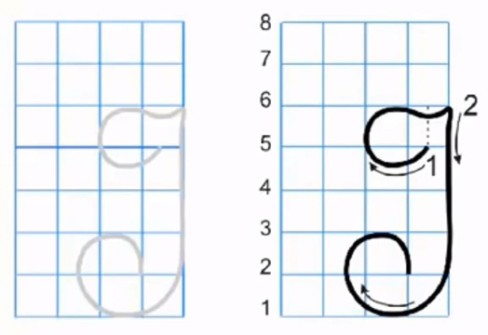
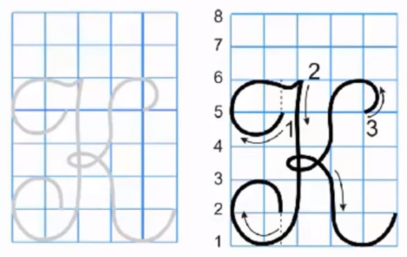
Thứ Tư ngày 22 tháng 11 năm 2023
Tiếng Việt
Đọc: Để cháu nắm tay ông.
IV. Ôn chữ viết hoa.
a. Viết chữ hoa
* Viết chữ hoa I
* Viết chữ hoa K

Slide 15

Thứ Tư ngày 22 tháng 11 năm 2023
Tiếng Việt
Đọc: Để cháu nắm tay ông.
IV. Ôn chữ viết hoa.
b. Viết tên riêng
Khánh Hòa

Slide 16
Thứ Tư ngày 22 tháng 11 năm 2023
Tiếng Việt
Đọc: Để cháu nắm tay ông.
IV. Ôn chữ viết hoa.
c. Viết câu ứng dụng
Khánh Hòa là xứ trầm hương
Non xanh nước biếc người thương đi về.

Slide 17

CHÀO CÁC EM!
Notes:
17

